Slide 1
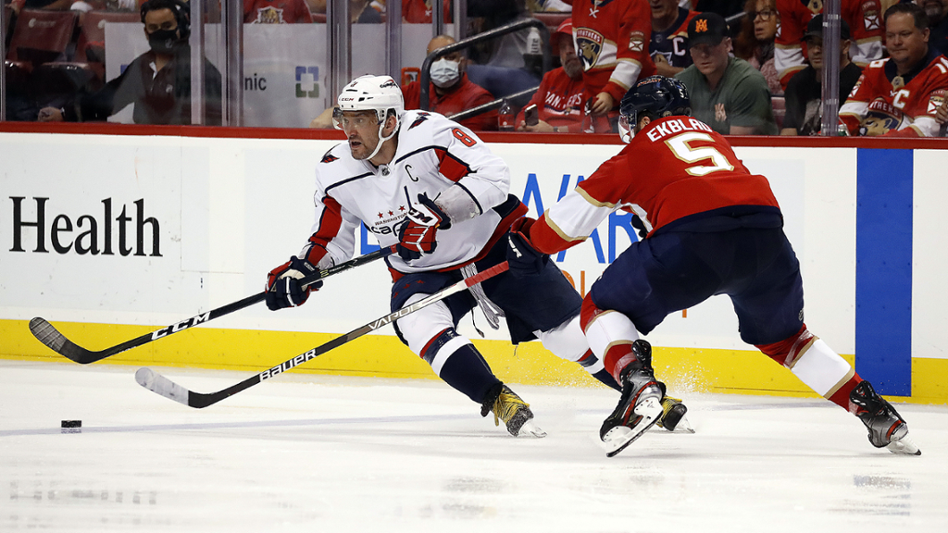

NHL的运行机制
汇报人：许奕昕 王嘉艺 2022.05.11

Slide 2




CONTENTS
目 录
冰球运动及规则
美国职业冰球联盟
Ice Hockey
01
02
工资帽问题
NHL市场与经营现状
03
Salary Cap
04
06

Slide 3

01
冰球运动及规则

Slide 4
冰球运动历史
现代冰球运动起源于加拿大
1855年，加拿大金斯顿（Kingston）地区，手拿曲棍，脚绑冰刀，互相追逐木片制的球。
女子冰球运动始于19世纪60年代
之后加拿大业余冰协、社团、美国冰球社团、欧洲冰球俱乐部相继成立
1875年世界首次正式冰球比赛
1892年，斯坦利勋爵购置一个银杯，后来成为NHL争夺的最高奖赏
1908年成立国际冰球联合会（IIHF）
1909年，国际冰联会议统一了规则
1920年，冰球作为正式项目纳入第七届奥运会

Slide 5
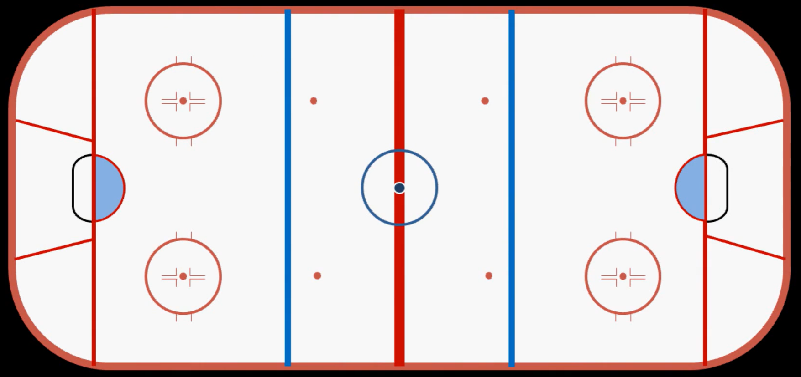
冰球场地介绍
200英尺（61m）长，85英尺（25m）宽
队员席
蓝线
中央红线
球门线：球只有越过球门线才算进球
球门：4英尺高，6英尺宽
(1.2米高，1.8米宽)
球门区：守门员不是必须待在球门区中
开球点（9个）：比赛最开始会在中央红线的中心点开球。但之后开球会在其中任何一个开球点发生。
梯形区：在此区域内拿球时，守门员只能射球或传球
护墙：3.5英尺高，玻璃隔板上有一张网
攻区
中立区域
防区
受罚席
2~5min，球员受罚时不允许替换

Slide 6
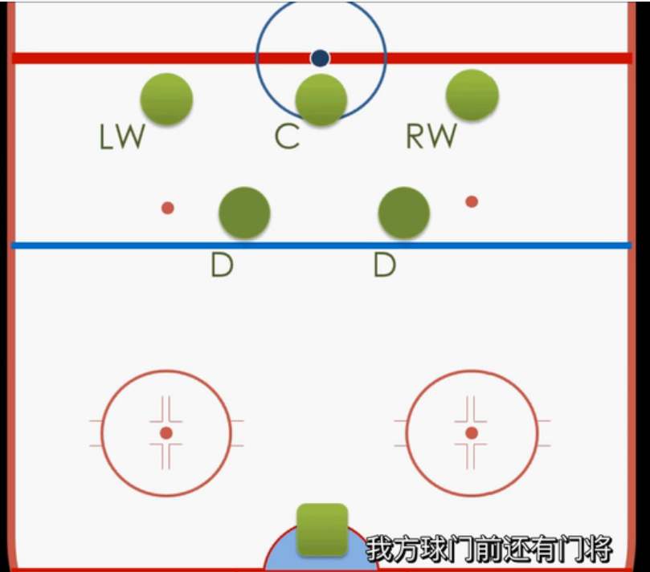
冰球比赛规则
球员配置
每场比赛20名球员18名滑冰队员，2名守门员。
每队可派六名球员同时上阵；三名前锋，两名后卫，和守门员。
但在比赛临近结束时，若其中一方落后一球或两球，落后的一方通常会撤下守门员而换上一名前锋。

Slide 7
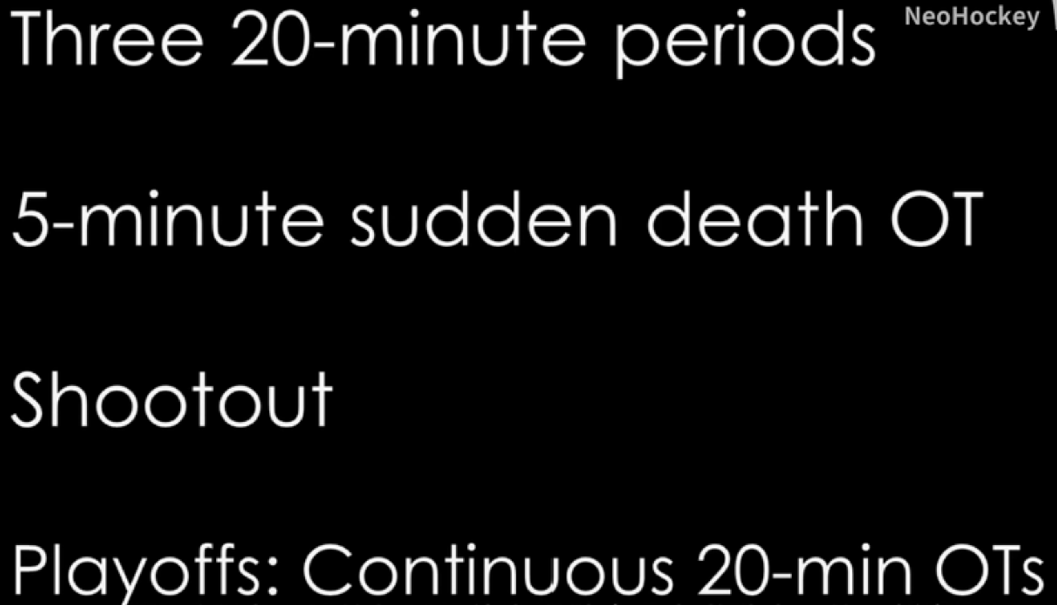
每节比赛20分钟，比赛之间有15分钟的间隔，三节比赛得分多的一队获胜
01
比赛时长
常规赛季，打平要打5分钟加时赛，并且每队只能有4名滑冰队员上场，首先取得进球的球队获胜；如果加时赛后仍打平，罚球（类似足球点球）
02
季后赛阶段，加时赛一节打20分钟（5v5），直到一支球队得分
03

Slide 8
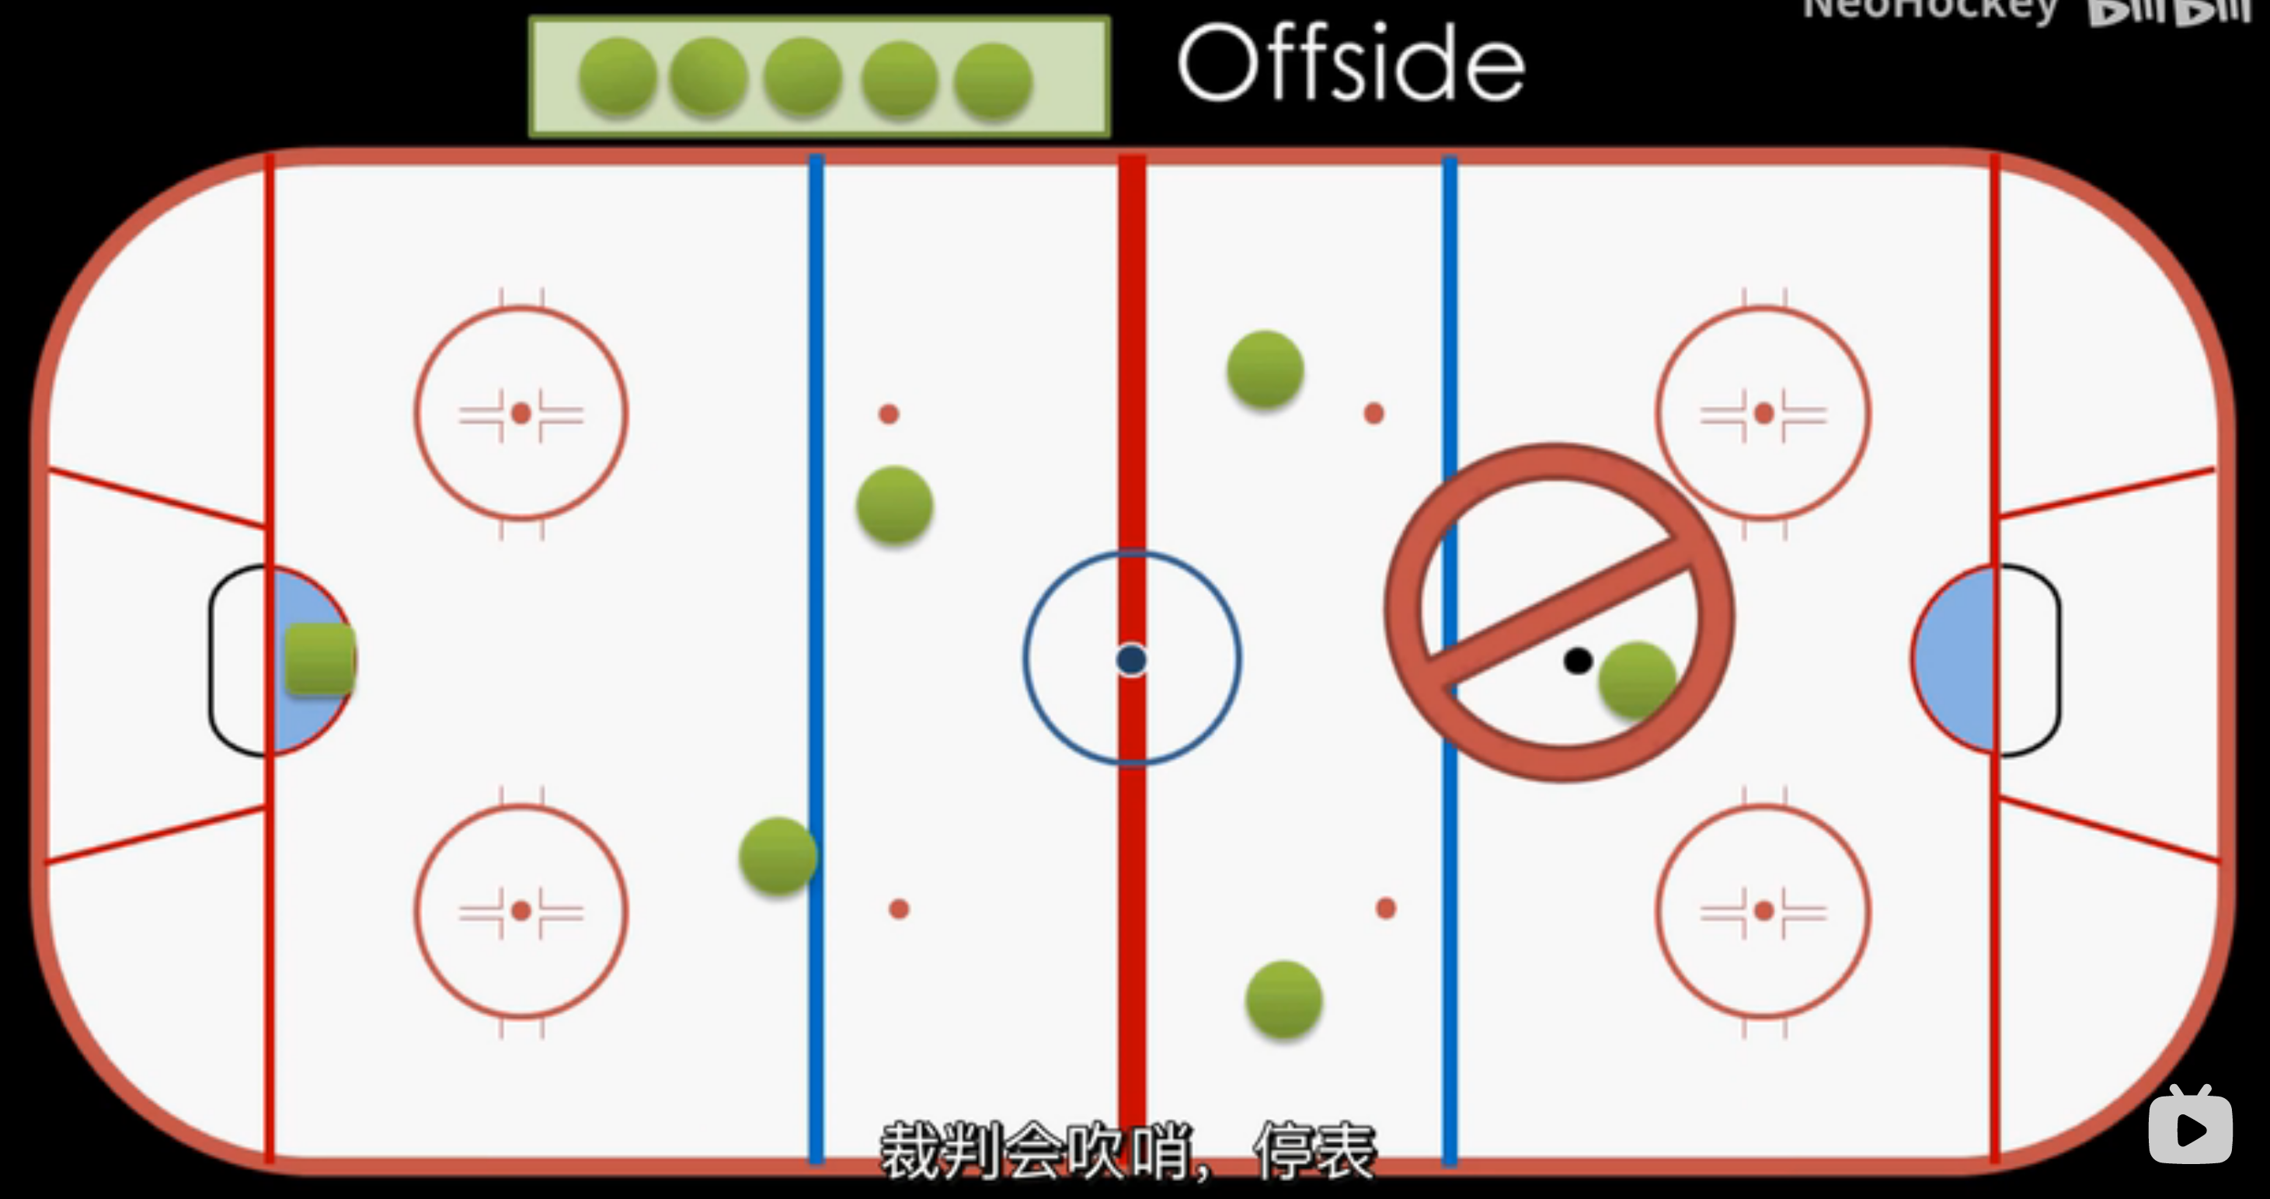
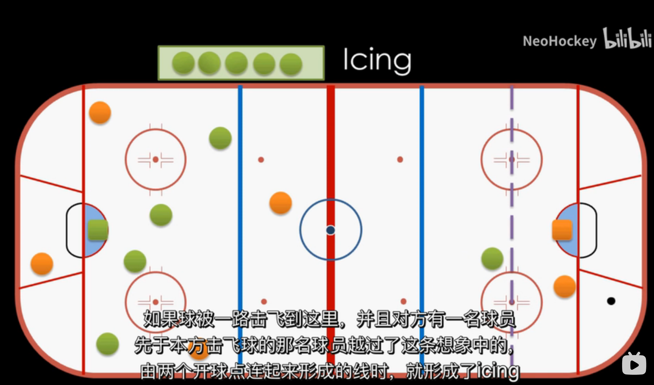
越位
当一支球队拿球进入攻区，球必须先于任何队员越过蓝线，如果一名队员进入了攻区，球才跟着他进入攻区，就形成一次越位，裁判会吹哨停表，在蓝线外的两个开球点中的一个重新开球。
死球（icing）
当一支球队在红线后面拿球，并将球远远射过对方的球门线，如果球被一路击飞到这里，并且对方有一名球员先于本方击飞球的那名球员越过了这条想象中的由两个开球点连起来形成的线，就形成死球，比赛中断，并退回击飞球的那支球队的区域内重新开球。不仅如此，击飞球的那方也不能在中断时进行换人。

Slide 9
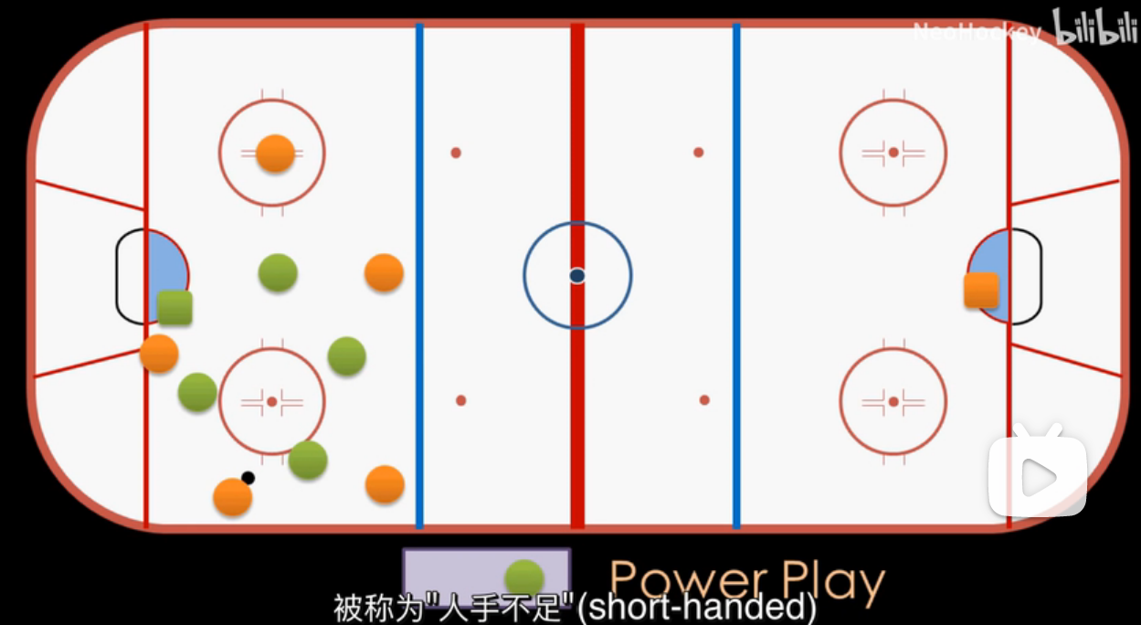
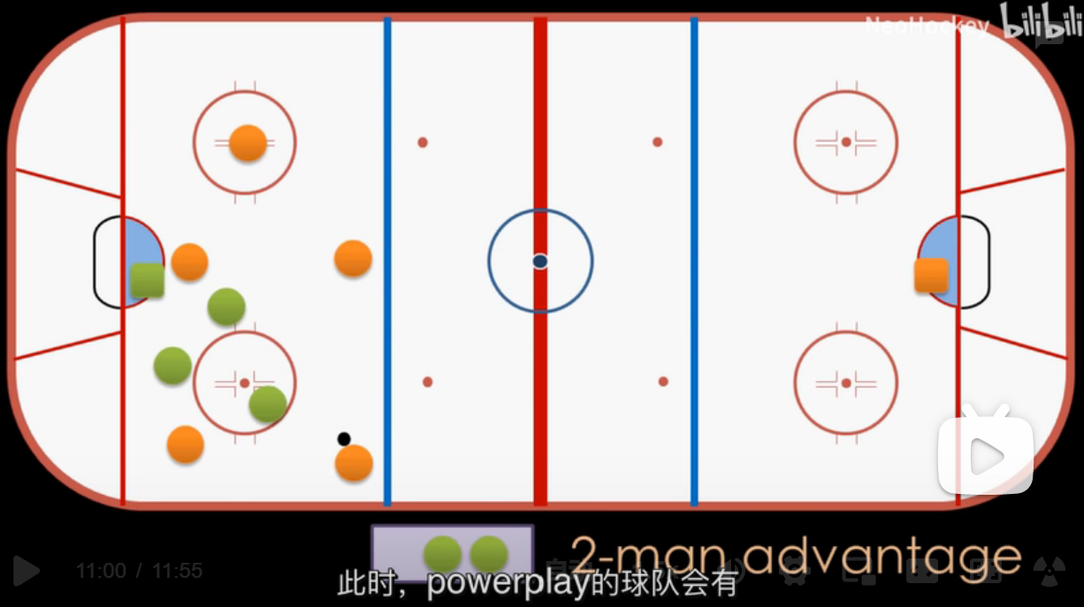
犯规
小刑罚两分钟离场，例如用球杆绊了对方另一名队员或者用球杆勾其他队员的腰部来拉人，或者用两只手横拿球杆来推人，又或者抬杆过高击打到别的球员的头部。
球员离场后，被罚的一方会缺少一人上阵，直至离场时间完毕。
双小刑罚四分钟离场。在两分钟和四分钟的离场刑罚时间中，若被罚方被攻入球，刑罚时间便会自动终结。在四分钟的离场刑罚中，若入球是在首两分钟内发生，刑罚时间会减少到剩余的两分钟。
大刑罚五分钟离场。大罚一般是由球员打架造成的。在这种情况下，双方参与打架的球员都会被判大罚，并且他们都需要去受罚席，比赛会继续5V5，而双方被罚的球员都不能回到场上。同一只球队的两名球员也可能同时被判犯规。
被刑罚的队上阵球员数最多可被减少到四名；正常之下会是一名前锋，两名后卫，和守门员。
冰球比赛可以打架！但NHL是例外！

Slide 10
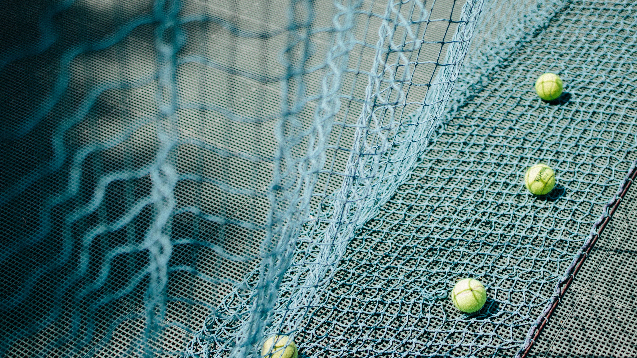
02
美国职业冰球联盟
National Hockey League

Slide 11
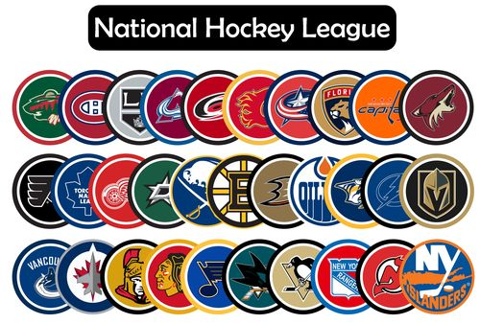
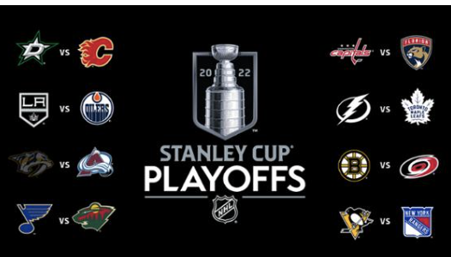
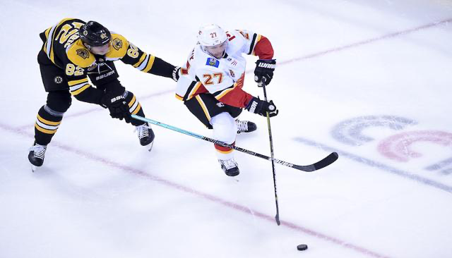
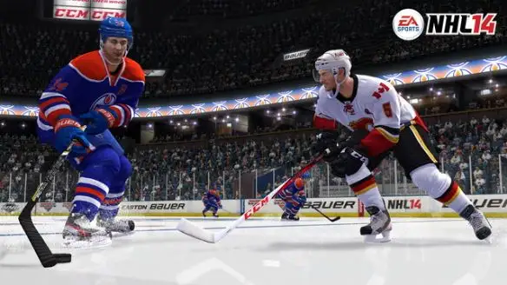
美国职业冰球联盟
美国职业冰球联盟（National Hockey League，NHL）成立于 1917 年，前身是加拿大冰球协会（National Hockey Association，NHA，1909-1917）。初期只有 5 支加拿大的职业球队，NHL 在 1920 年代开始扩充规模，同期开始有美国职业冰球队加入联盟。之后由于 1930年代的经济大萧条及第二次世界大战造成的职业球员短缺，到1942-1943 赛季 NHL 仅剩下 6 支球队。1960-1970 年代后，随着电视转播和市场的增长，NHL 发展到 18 支球队。1980-1990 年代，NHL 逐渐发展为世界顶级职业冰球联盟，吸引全世界大批球迷。
1990 年代至今，NHL 经历了数次劳资纠纷，并因此取消了 2004-2005 赛季，开创了美国四大职业体育联盟取消赛季比赛的先例。

Slide 12
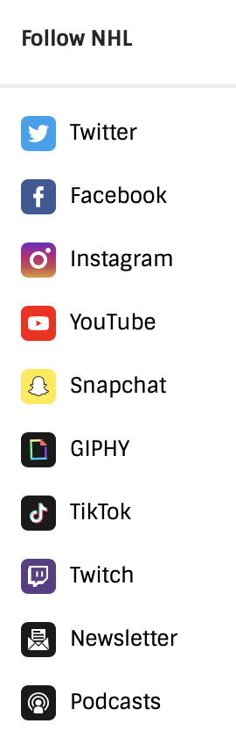
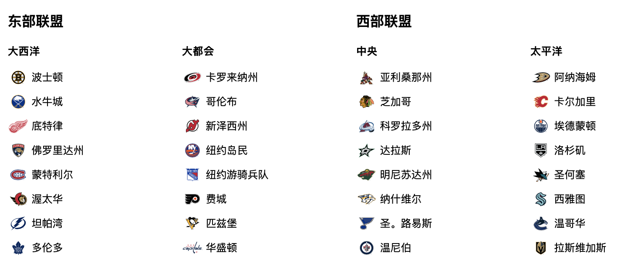
目前，NHL由32个成员俱乐部组成，分为东西部两个联盟四大分区。每个球队的名单都反映了联盟的国际构成，来自20多个国家的球员都参加了比赛，争夺职业体育中最珍贵和最具历史意义的奖杯——斯坦利杯。
每年，NHL在赛场内和通过其合作伙伴在国家电视和广播上招待超过6.7亿的粉丝；在Facebook, Twitter, Instagram, Snapchat, TikTok和YouTube上有超过1.91亿粉丝，包括联盟、球队和球员账户；NHL.com有超过1亿的在线粉丝。

Slide 13
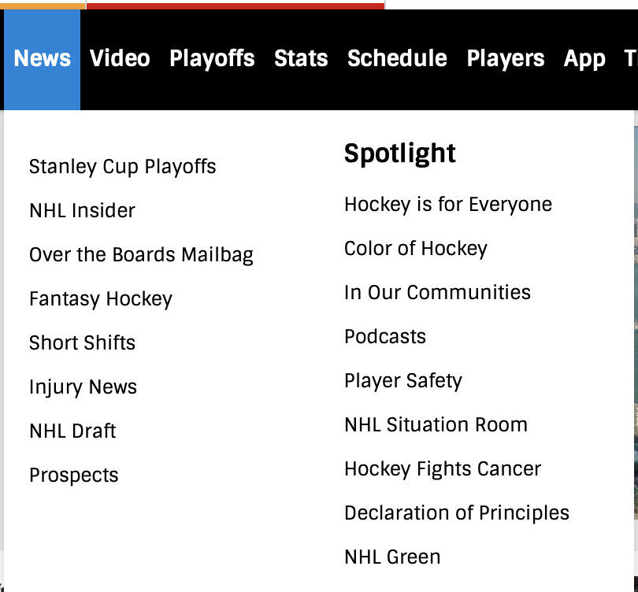
联盟通过其版权持有者在160多个国家和地区转播比赛，包括美国的ESPN、特纳体育和NHL网络；加拿大的Sportsnet和TVA体育；北欧地区的Viaplay以及中国的央视、腾讯；并向世界各地的球迷提供在每个国家播放的比赛。
球迷通过免费的NHL应用程序在移动设备上参与联盟的数字资产；横跨九大社交媒体平台，有八种语言版本，可以前所未有地访问球员和球队的统计数据，以及自联盟成立以来的每一场常规赛和季后赛比赛的比分，由SAP提供支持。NHL原创作品和NHL工作室制作引人注目的原创节目，以前所未有的接触球员，教练和联盟及团队人员为特色，在NHL的社交和数字平台上分发。
NHL致力于打造健康和充满活力的社区，利用冰球运动来庆祝每个种族、肤色、宗教、民族血统、性别认同、年龄、性取向和社会经济地位的球迷。NHL's Hockey Is For Everyone™这一倡议强调了冰球运动的官方政策是在各个方面包容一切，NHL正在扩大各种背景和能力的人参与冰球的途径和机会。

Slide 14
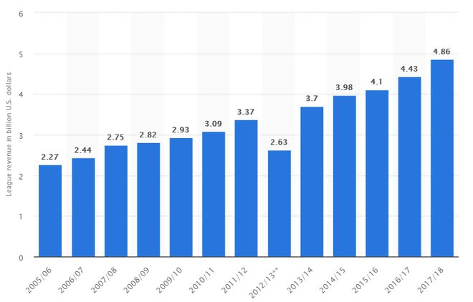
08-09赛季，联盟共获得610万美元的息税前平均营业收入，达到了福布斯统计NHL数据12年来的最高值，总收益比上一赛季增加了7000万美元。球队特许经营权平均价值也比前一年增加了 300万美元。
National Hockey League
NHL赛季联盟收益 | 28亿 美元 | 2008.9 | PRE
总营业收入 | 1.41亿 美元 | 2007.8 | Forbes
参与球队数量 | 30 支 | 2008.9 | NHL
比赛平均上座人数 | 17476 人 | 2008.9 | ESPN
NHL平均球队价值 | 2.2亿 美元 | 2007.9 | Forbes

Slide 15
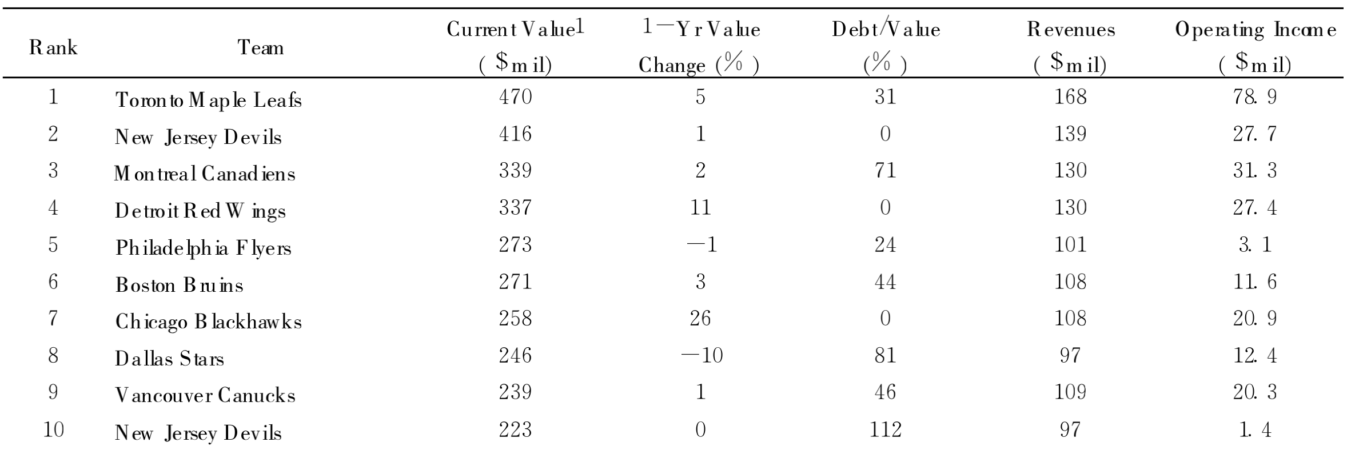
2009年球队价值、收益、营业收入等内容,其中联盟领头羊的多伦多枫叶队球队价值达到了 4700000美元。

Slide 16

03
NHL市场与经营情况

Slide 17


门票
多种选择
eg.小包裹套票、玩偶包、Guys Nite Out、学院夜、弹性策略、一般团体票、其他团体票务
优惠政策
二手票买卖
在官网上专门为消费者设有买卖门票的链接：由其市场合作伙伴ticket master提供的，专为消费者提供俗称的二手票买卖机会。
2021年10月，Ticketmaster上，西雅图海怪队主场揭幕战的门票价格399美元~9999美元。

Slide 18
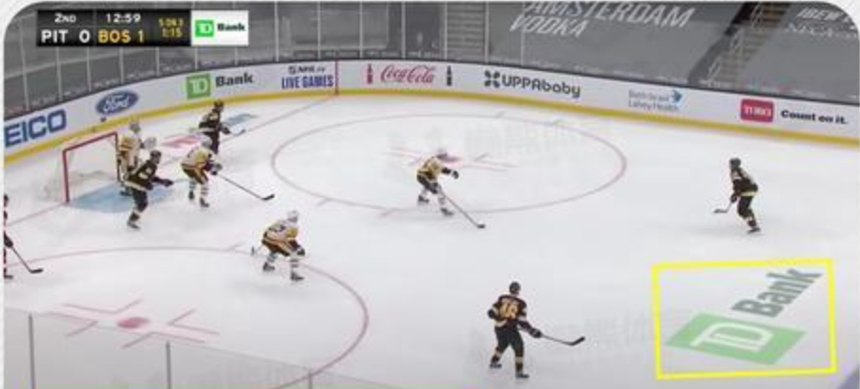
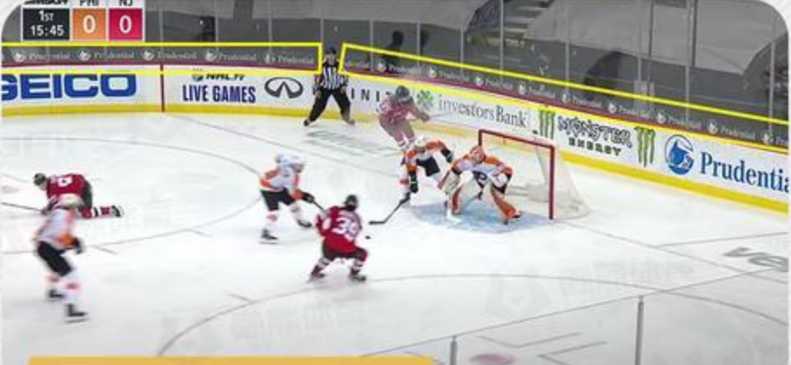
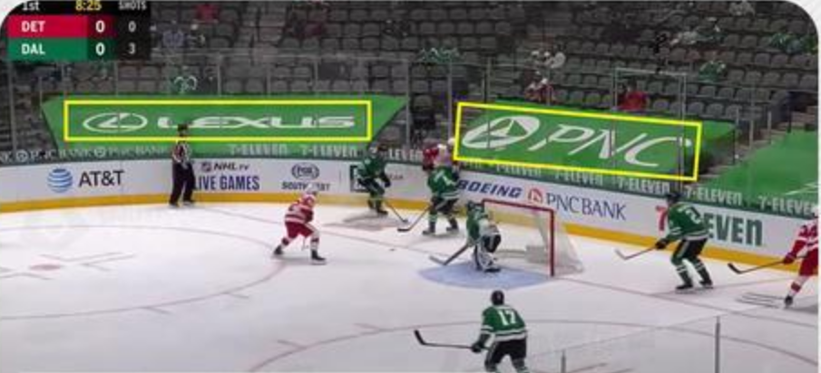
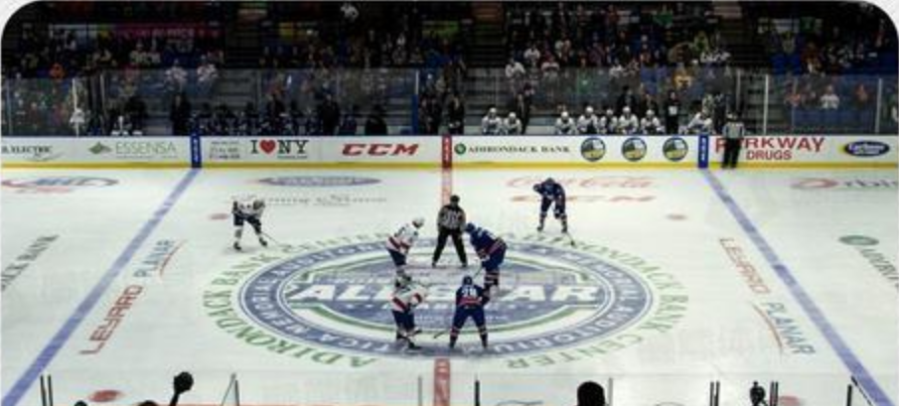
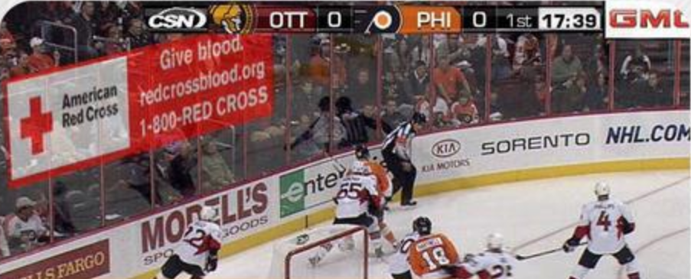
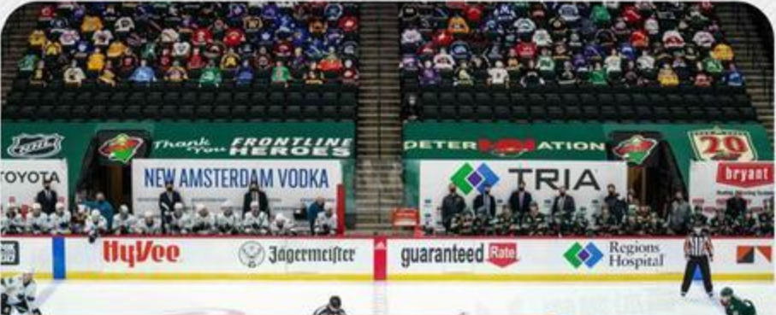
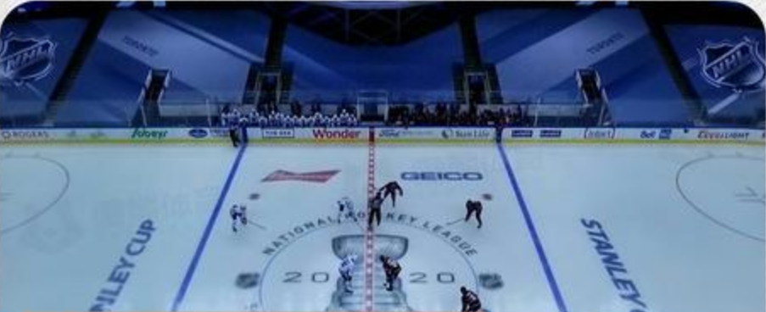
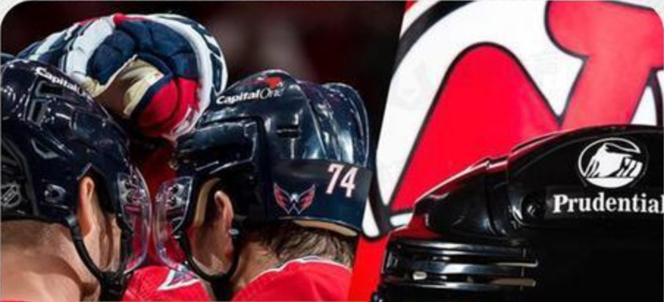
NHL疫情期间开放8项新的赞助资产
冰面虚拟广告
界墙广告贴纸
座位覆盖区（门区后）
蓝线虚拟广告
球门后界墙玻璃广告贴纸
球员席界墙玻璃延伸广告
座位覆盖物（球员席后）
头盔补丁
2020-2021赛季开发；补偿已有的赞助伙伴；保留住现有的收入；帮助联盟在赛事恢复之后评估哪些赞助资产最有效；
头盔补丁赞助，NHL第一次开放球队装备赞助（除了CCM等装备制造商外）。
头盔等各种赞助上赛季合计为联盟带来了1亿美元收入，而根据IEG的数据，NHL上赛季总营收也只有6.76亿美元。

Slide 19
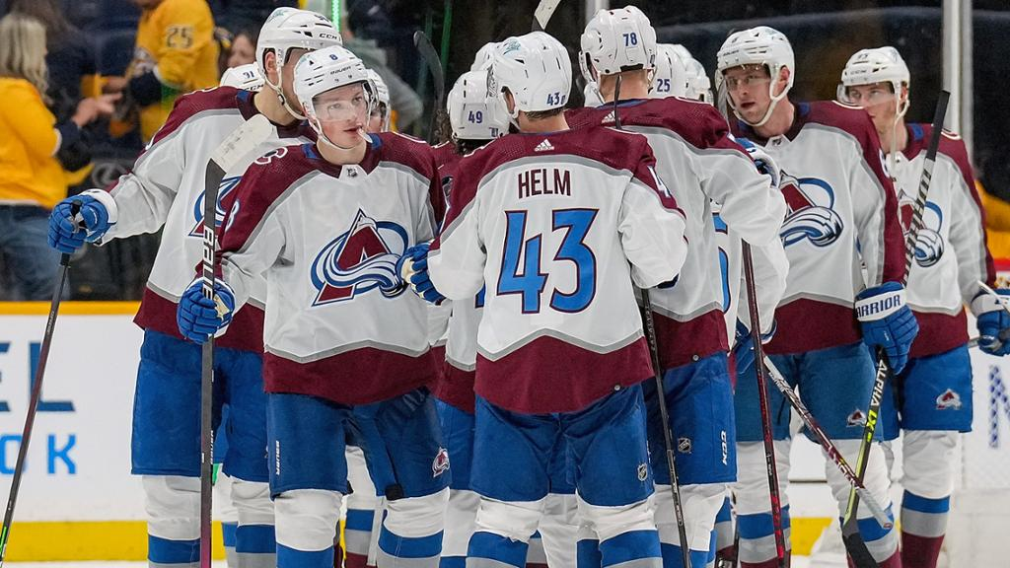
球衣赞助
赞助情况
2021年8月，32支球队老板一致投票通过球衣赞助提案，从2022-23赛季开始，各球队将首次获准拥有球衣赞助商。
每支球队都可以在球衣上加上一块3×3.5英寸（1英寸=2.54厘米）的广告补丁，赞助商需签下不少于三年的合同。
鉴于球衣在成立已超100年的NHL中的文化和历史意义，开放球衣赞助仍是联盟近些年赞助体系最具象征性的变化。
赞助形式
特殊规定
体育博彩赞助地区限制，博彩公司也只能赞助主场球衣
每队只能有一个体育博彩类赞助商
一个品牌不能购买4个以上NHL美国球队或者2个以上加拿大球队的头盔广告
补丁形状根据赞助商logo自定义
四个位置可选：右肩膀、左肩膀、右胸前和左胸前
主客场分离，分别赞助主场球衣和客场球衣
主客场球衣赞助商logo的位置也可以不同
球衣上只有一个广告位（收益递减规律）

Slide 20

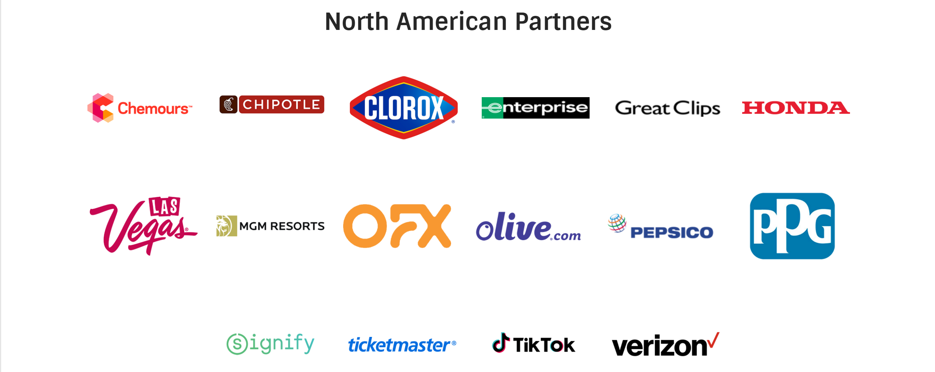
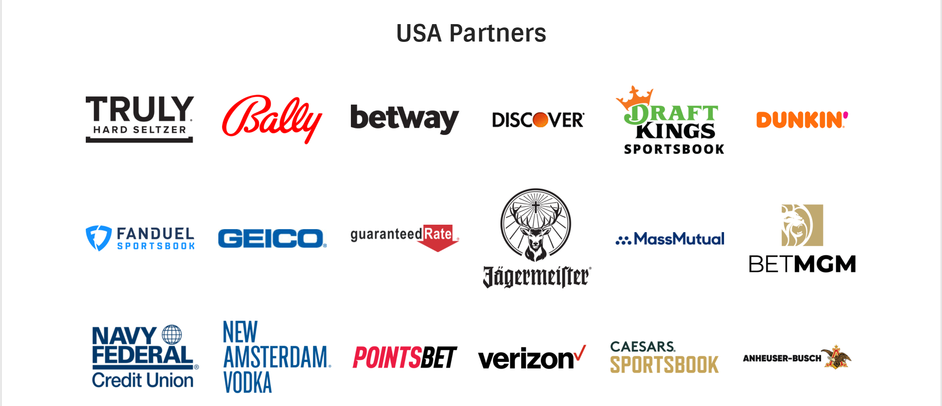
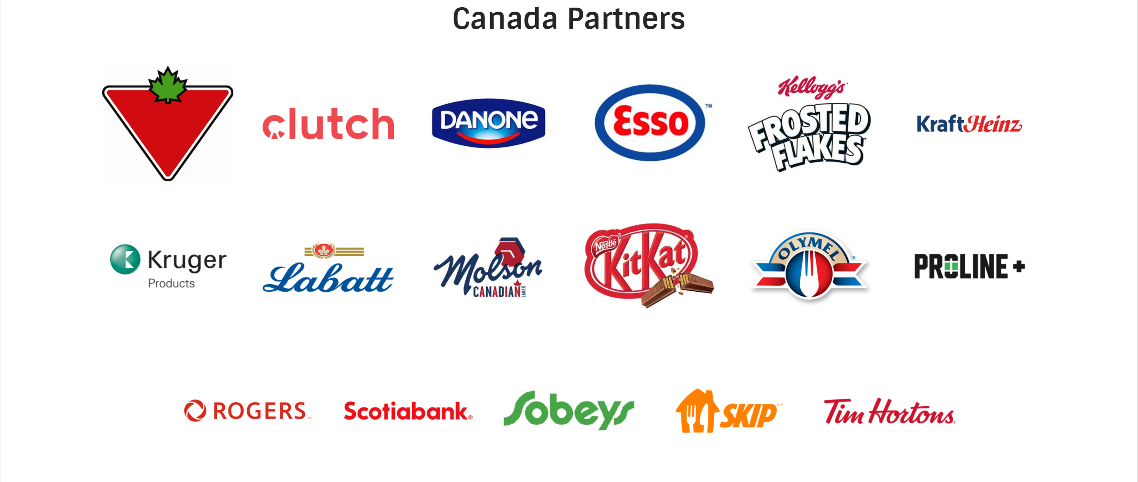
NHL赞助商（NHL Corporate Marketing Partners）

Slide 21
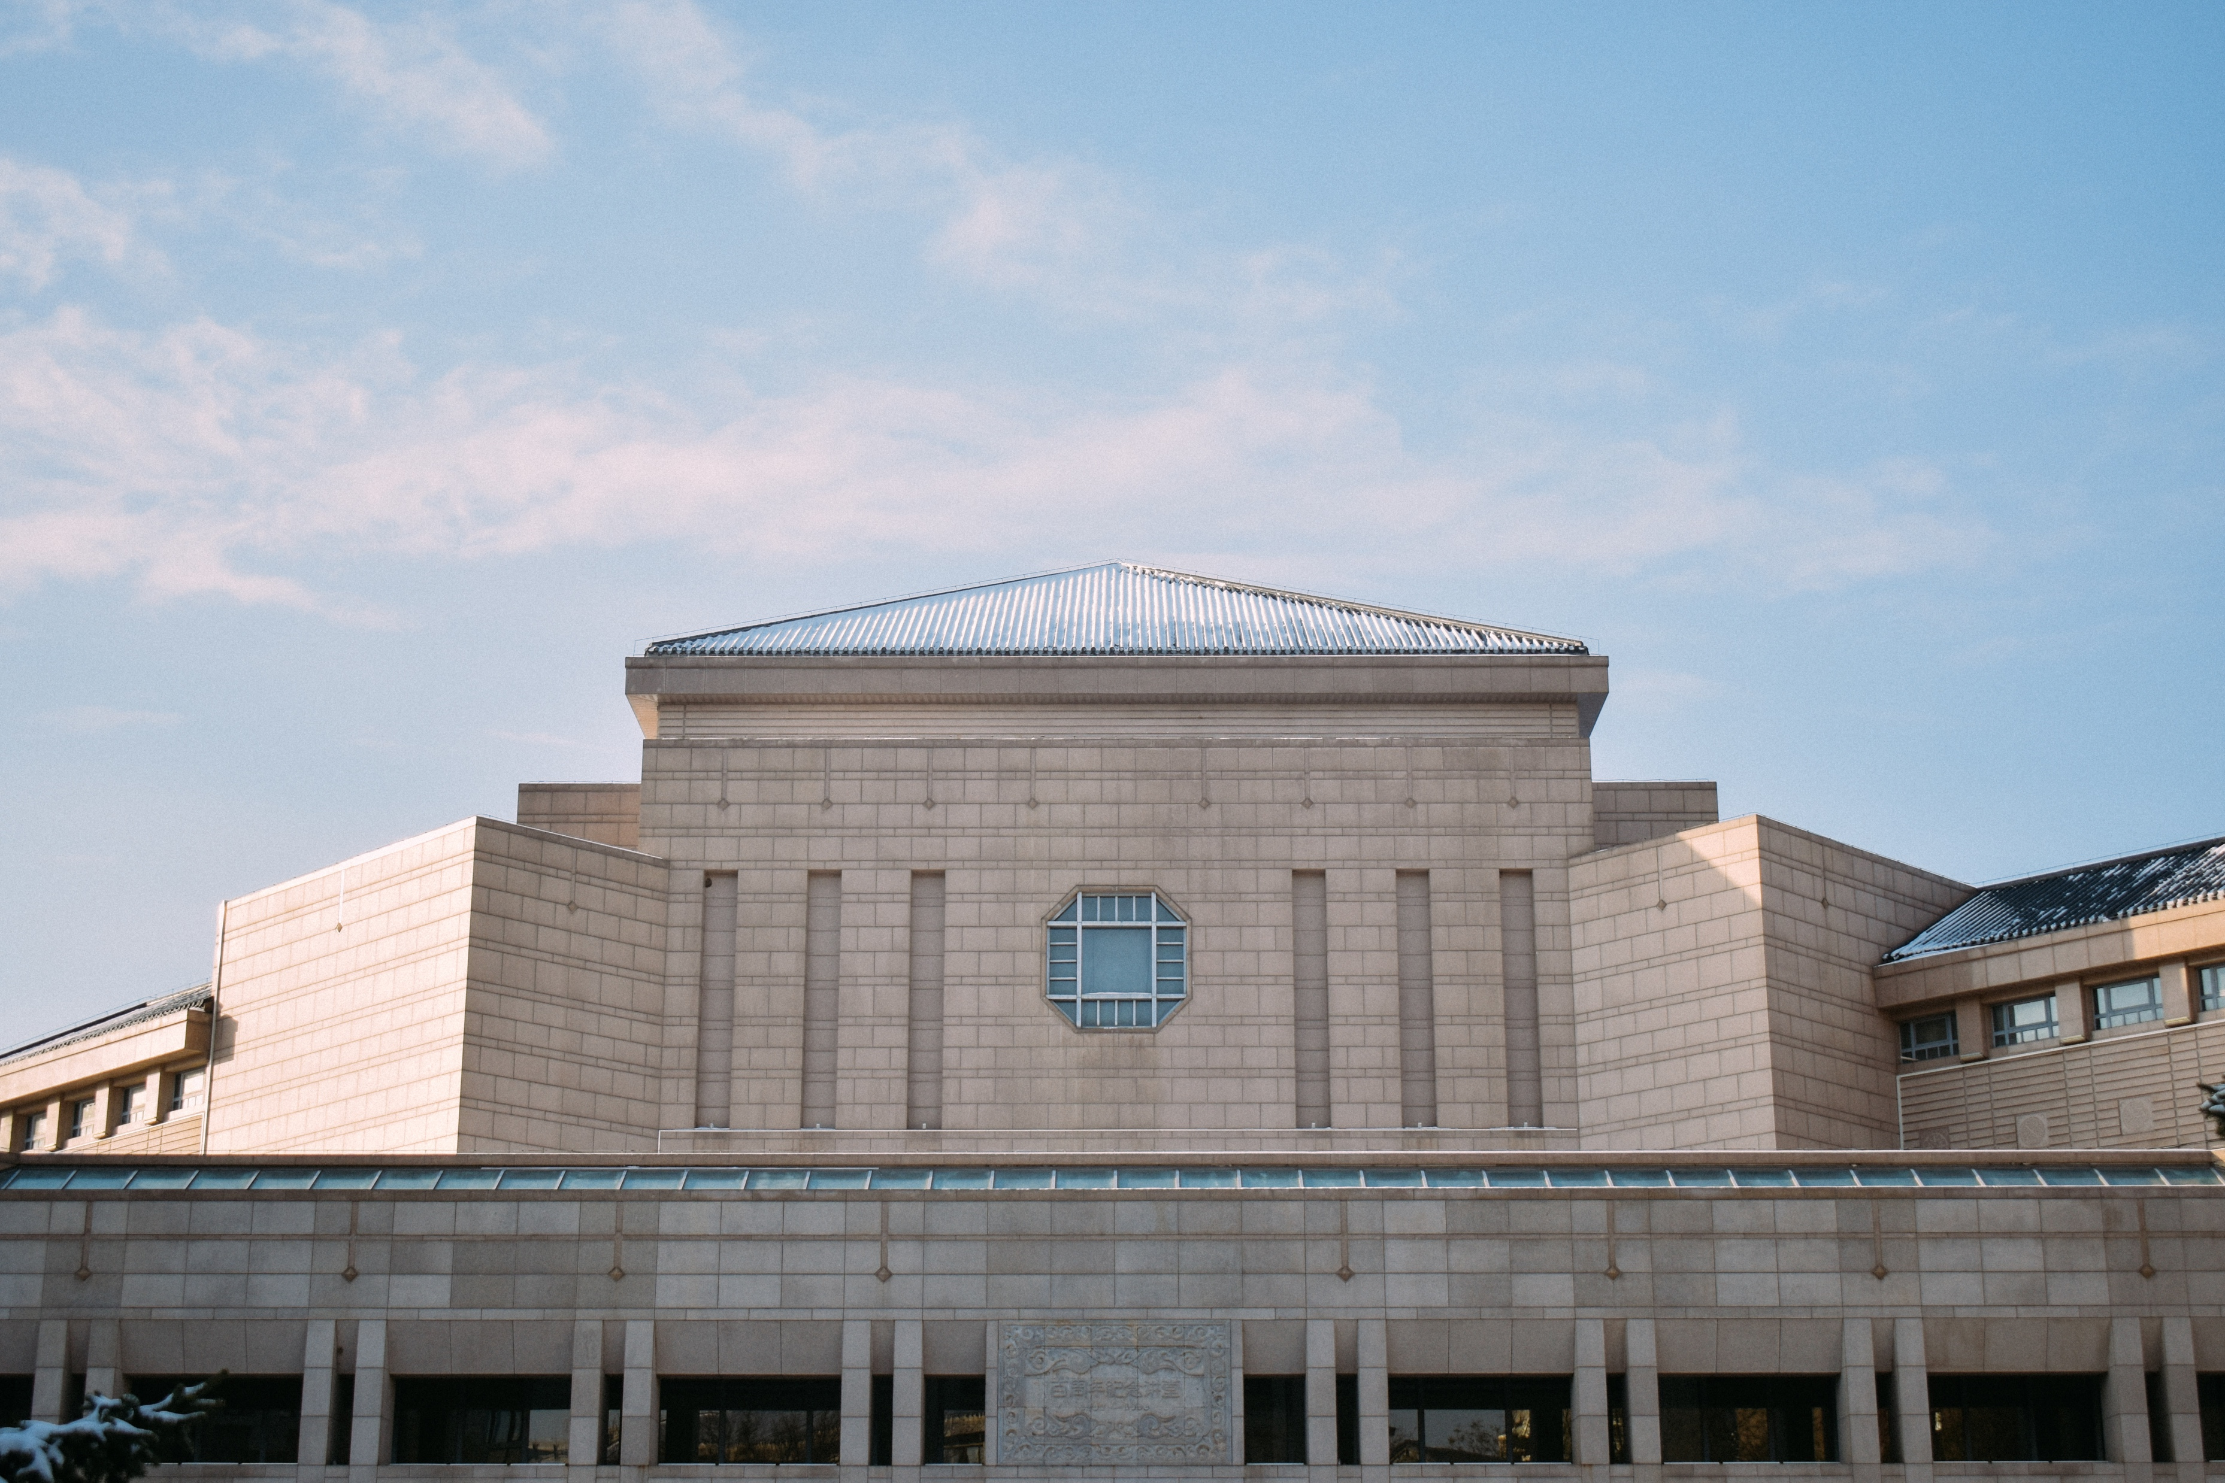
转播
加拿大转播商
美国转播商ESPN
Sportsnet和TVA Sports
ESPN(母公司迪士尼)，时隔17年后重新获得NHL的转播权。联盟与ESPN签订了一份为期7年的美国转播合同，这份合同在2027/28赛季结束前的每个赛季价值超过4亿美元。
每年25场常规赛（包括揭幕战和全明星赛）、每年一轮分区决赛和未来7年中4轮斯坦利杯决赛的有线电视转播权。
北欧转播商
Viaplay
美国转播商特纳体育
Turner Sports，2021年4月，获得了第二份NHL美国媒体转播权，同样为期七年，据称每季价值2.25亿美元。
特纳体育将获得部分常规赛、冬季经典赛、半数季后赛以及未来7年中3轮斯坦利杯决赛的转播权，这些赛事将在TNT播出。
中国转播商
CCTV5+、腾讯

Slide 22
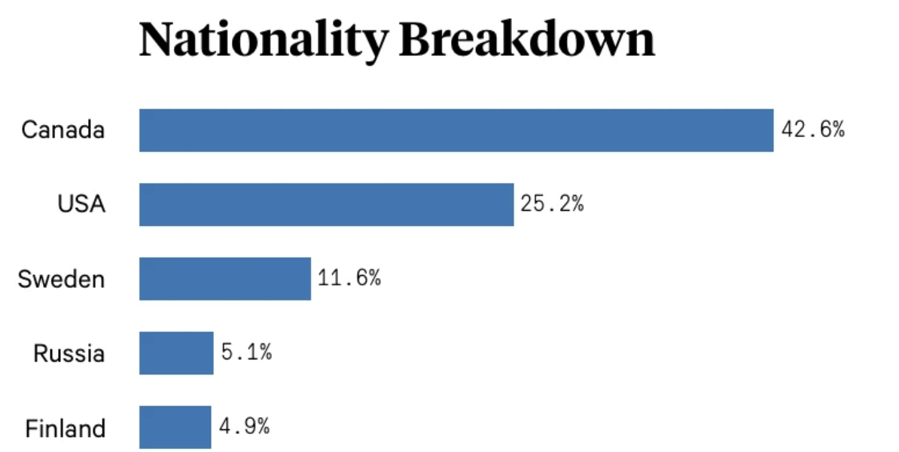
雇佣结构
在立法、行政机构等部门行为等方面涉及到两个国家的政府——美国和加拿大，因此处于相对的无政府状态，在劳资关系等方面上联盟受到政府的影响相对较小。
美、加在两方面存在分歧：①税收法和现金交易方面
②两国的货币汇率不同导致了工资差异
政府
管理层
每一位球队老板在球队董事会都有代表，与联盟主席一起决定整个联赛的政策事宜。
组织内的联赛实力在一定程度上取决于相对稳定的领导层，他们是由联盟主席亲自授权的。
劳工
NHL的球员平均年龄在27岁左右，平均职业生涯能维持5年。
国籍分布如图
（截止至2019年）

Slide 23
04
NHL的工资帽制度
Salary Cap

Slide 24
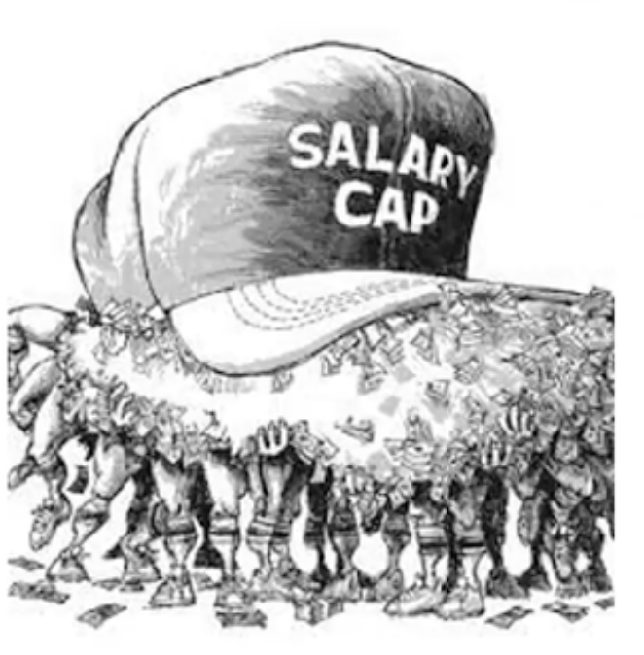
工资帽
球员总工资（Total Salary）=基本工资(Base Salary)+签约奖金(Signing Bonus)
球队薪金空间（Cap Space）=联盟工资帽-球队所有球员总工资总和
球员工资占比(Cap Hit)=球员平均年薪占球队薪资空间的数字
三个重要概念：
软工资帽（NBA）
※硬工资帽（NHL、NFL）
穷鬼线（工资帽下线）
工资帽的意义：
防止球市被大市场球队瓜分
防止球星扎堆，比赛结果一边倒

Slide 25
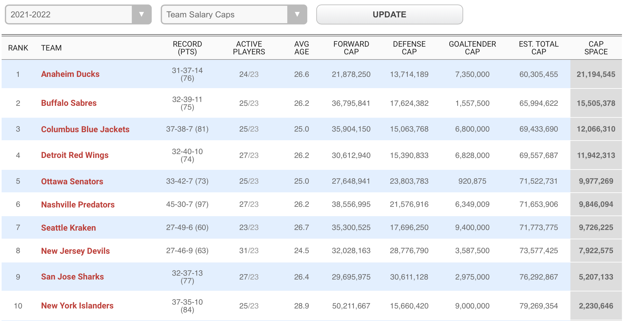
工资帽

Slide 26

从博弈论的观点来看，工资帽的设定反而使球队的平均工资支出实现的上涨。工资帽的直接作用是提高普通球员的待遇，相反超级巨星的工资则会下降。
设立薪酬上限更重要的意义是使联盟始终保持足够的竞争力。比赛越激烈，实力越均衡，球迷的兴趣就会高涨，电视转播的价值也会相应的提高，联盟的收入自然会得到提升，进而反哺球队提供更高的球员薪资，以此实现良性循环。
NHL工资帽的好处
NHL球员的工资帽和当年实际工资是不同的，工资帽是年薪总额除以年数，就是这个球员所占球队工资帽的额度。每个球员的工资帽的工资天数是186天，如果他有几天受伤，这几天的工资帽份额是不能算在工资帽中的。工资帽的数额是基本工资加奖金（签字费）。
球员的交易也是球员换球员，中间不能有转会费。球员交换的价值有所剩合同的年份和金额来确定，每次交易和签约都需要联盟法律部门的签字许可。

Slide 27




NHL工资帽弊端
使相对不受欢迎的球队收益
创造了不公平的交易市场
工资帽时代平均了每一支球队的支出上限，这种强行平衡反而是最大的不公平所在。
球队不会因为达到帽的上限而必须忍痛放走大牌球员，或是看着他拿到完全与实力不相匹配的工资。
STEP 01
STEP 02
STEP 03
STEP 04
阻碍球队建立他们想要的阵容
使得球员实力被不断低估
NHL给球员的薪资制度，目前形成了一个正态分布的曲线。NHL球员的能力必须遵守正态分布，然而实际上却远非如此。
球队想要留住他们的头牌巨星，并且随着这些大牌们的薪水增加，总经理们要被迫在市场上寻找相对便宜的球员来填补工资帽最后的一点空白。

Slide 28
解决工资帽问题的方法
买断（Buyout）
掩埋（Buried）
买断这个球员的合同，提前与该球员终止合约的行为。
将球员放置低一级别的发展联盟的行为。
双向合同（two-way contract）
长期伤病名单（LTIR）
交易（Trade）
long term injuried reserve
将这名球员放到长期伤病名单里，那么这名球员恢复之前，这名球员的Cap Hit都不会被算入工资帽。（如2021年的坦帕湾闪电）
将球员送至另一支球队的行为。
承担薪水（Retained Salary）

Slide 29

谢谢观看
许奕昕 王嘉艺 2022.5.11

